Slide 1

Перевіряю свої досягнення
Підсумок за розділом
"Щоб у серці жила Батьківщина…»
2 клас

Slide 2
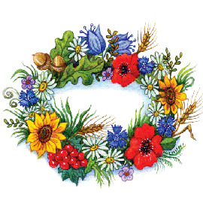
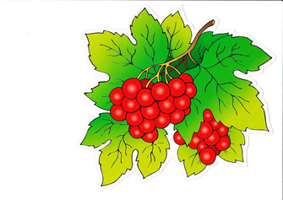
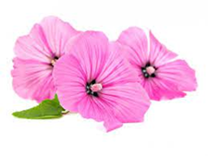




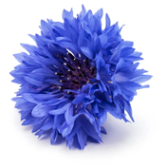
І. Вступна частина
2. Психологічна настанова на урок
1. Організаційний момент
Яку квіточку ти обереш на урок?
Впевненість Радість
Натхнення
Талан
Креативність Розум
Творчість
Доброго ранку! Доброго дня!
Доброго вечора вам кожного дня!
В школі з вами, як завжди, є я.
Нехай буде мир і злагода в нас,
Нехай завжди квіти не в’януть для нас.
Кожному дню – безхмарного неба,
Кожній дитині веселощів треба,
Кожній оселі – щастя і хліба.
Нехай усміхаються люди щодня.
Доброго ранку! Доброго дня!

Slide 3


ІІ ОСНОВНА ЧАСТИНА
АРТИКУЛЯЦІЙНІ ВПРАВИ

Slide 4
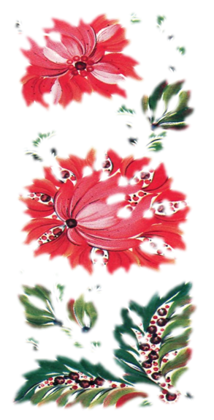


МОВЛЕННЄВА РОЗМИНКА
« Не спіткнись»
Край-край-край-рай-край
Калина – калина – малина – калина- калина
Журба – верба –верба – верба – верба
Тополя – тополя – квасоля – тополя - тополя
ЧИСТОМОВКА
НА –НА – НА – рідна наша …
АЙ – АЙ – АЙ – це наш рідний ...
ЖУ- ЖУ – ЖУ – я природу …
ЛЮ – ЛЮ – ЛЮ – Батьківщину свою я …

Slide 5
МАТИ-УКРАЇНО!
Перше наше слово з нами повсякчас,
Мати-Україно, ти одна у нас!
Ниви і діброви, і садів окрас —
Рідна мати Батьківщино,
Ти ж одна у нас!
Хай же мир і дружба поєднають всіх,
І дзвенить дитячий безтурботний сміх.
Нам зоріє доля світла і ясна.
Рідна мати Батьківщино,
Ти ж у нас одна!
М. Сингаївський
ІІ МОТИВАЦІЯ НАВЧАЛЬНОЇ ДІЯЛЬНОСТІ

Slide 6

ПОВІДОМЛЕННЯ ТЕМИ І ЗАВДАНЬ УРОКУ

Slide 7
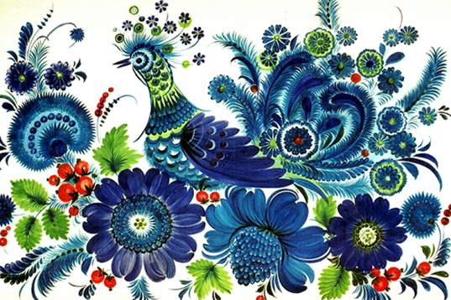

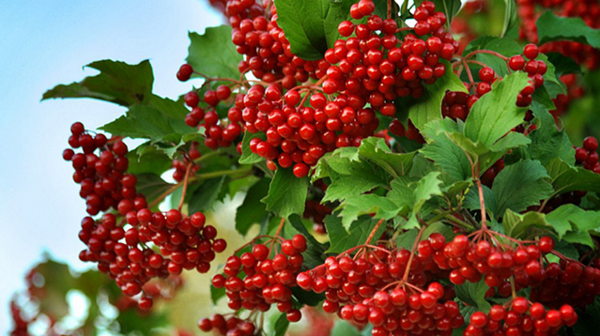
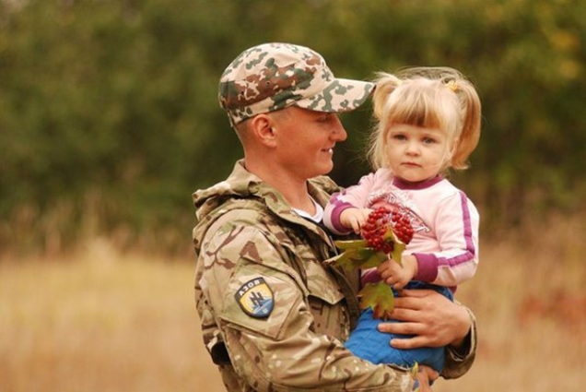
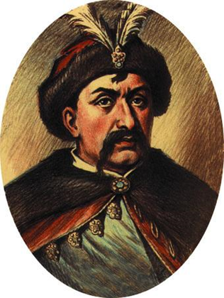
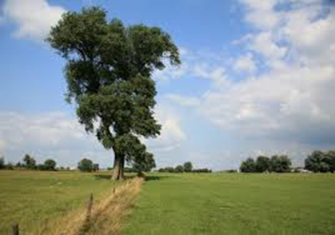
тест

Slide 8

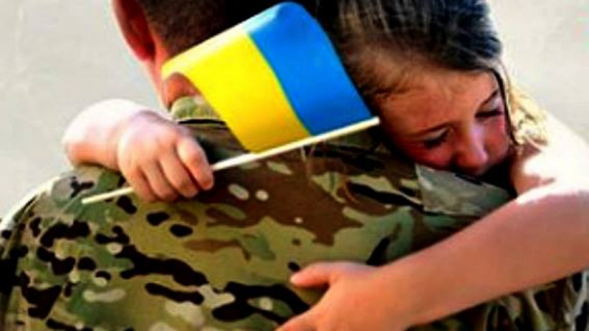
Із чим в українській народній пісні "Роде наш красний" порівнюється дружна родина?
а) синій барвінок
б) червона калина
в) зелена верба
4. Хто автор вірша «Петриківські диво-квіти»?
А) Василь Скуратівський
б)Наталка Поклад
в)Анатолій Костецькій
2. Які народні символи і обереги важливі в житті українців?
А) верба і калина
б) троянда і шипшина
в) бузок і тюльпан
5.Як мама називала доньку у вірші Марії Морозенко "Мій тато повернувся із війни»?
А) "гарна помічниця"
б) "маленька красунечка"
в) "мамина розумничка"
3. З якого вірша це речення: "У тих квітах - наша мова, наші ріки і поля..."?
а)» Батьківщина"
б)"Наша Батьківщина"
в)"Петриківські диво-квіти"
6. З ким порівняли тополю у легенді "Вічна тополя" Василя Сухомлинського?
А) із парубком
б) зі сторожем
в) з героєм

Slide 9
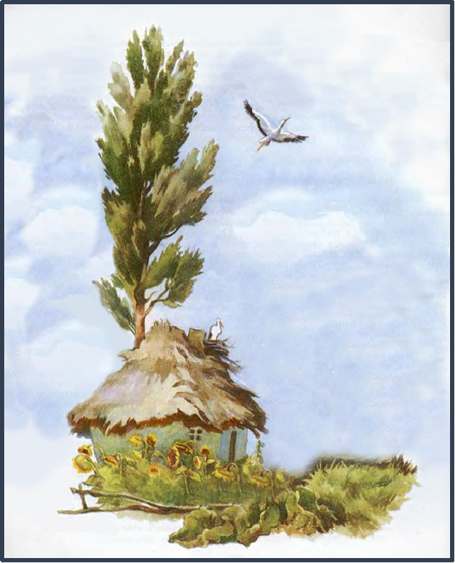
7. Доповніть прислів'я »Без верби і калини...»
А) немає родини
б) немає Батьківщини
в) немає України
10. В якому творі згадується гетьман України Богдан Хмельницький?
А) «Калина» В.Скуратівський
Б) « Вічна тополя» В. Сухомлинський
В) «Батьківщина» А. Костецький
11. З′єднай частини прислів’я і запиши
●У рідному краю ● як соловей без пісні
● Та земля мила ● де мати родила
●Людина без Батьківщини, ● і сонце ясніш світить
12. Добери порівняння, використовуючи слова з довідки
Висока, мов ______________________
Гарна, як _________________________
Кремезний, як_____________________
Довідка: дуб, тополя, калина
8. З якого вірша ці рядки «Моя маленька Україна –це дорога моя родина: мій тато, мама, брат рідненький…»
А) «Наша Батьківщина» Л. Полтава
Б) «Маленька і велика» М. Чумарна
В) «Батьківщина» А. Костецький
9. Пригадай легенду «Вічна тополя». Коли на думку героя народилася тополя?
а) коли й наша Україна;
б) давно.
В) недавно

Slide 10

ІІІ Заключна частина
ПОБАЖАННЯ БАТЬКІВЩИНІ

Slide 11

СЕНКАН
Батьківщина
Незалежна, єдина
Переможе, розквітає,виховує
Це моя рідна земля.
Україна.

